Slide 1
Virtual World Navigation
System Using a Bicycle
(VR Bicycle)
เดินทางไปในโลกเสมือนด้วยจักรยาน
อาจารย์ที่ปรึกษา ดร.สมศักดิ์ วลัยรัชต์
อ.สมเกียรติ วังศิริพิทักษ์
นักศึกษา นายนนท์ คนึงสุขเกษม 42010157 นายบุญชู สุเมธาอักษร 42010180

Slide 2
สภาวะเสมือนจริง : Virtual Reality (VR)
VR คือ วิถีทางที่มนุษย์จะใช้ในการมองเห็น จัดการ และโต้ตอบกับคอมพิวเตอร์และข้อมูลที่มีความซับซ้อนสูง
การโต้ตอบกับโลกเสมือนถือว่าเป็นส่วนที่สำคัญมากสำหรับ VR

Slide 3
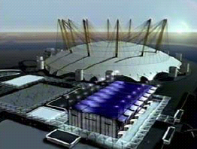
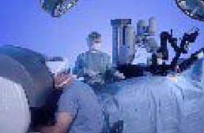
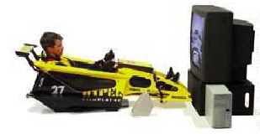
การนำ VR ไปประยุกต์ใช้
เกม
โมเดลทางสถาปัตยกรรม
การผ่าตัดทางไกล
การจำลองการเคลื่อนที่

Slide 4
ขอบเขตของโครงงาน
สามารถแยกออกได้เป็น 3 ส่วน
การสร้างสภาวะแวดล้อมเสมือน
การเคลื่อนที่
การสร้างปฏิกิริยาตอบสนอง

Slide 5
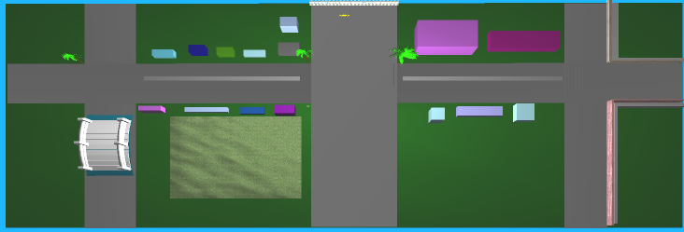
สภาวะแวดล้อมเสมือน
ได้จำลองให้มีลักษณะเป็นเมืองเล็ก ๆ

Slide 6
ขอบเขตของโครงงาน
สามารถแยกออกได้เป็น 3 ส่วน
การสร้างสภาวะแวดล้อมเสมือน
การเคลื่อนที่
การสร้างปฏิกิริยาตอบสนอง

Slide 7
การเคลื่อนที่
ได้กำหนดชุดของการเคลื่อนที่ที่ผู้ใช้สามารถทำได้
ผลลัพธ์ที่ต้องการ | การเคลื่อนที่ของผู้ใช้
เคลื่อนที่ไปข้างหน้า | ถีบจักรยาน
หยุดการเคลื่อนที่ | บีบคันบังคับเบรก
เปลี่ยนทิศทางการเคลื่อนที่ | หมุนคันบังคับ (handlebar)
เพิ่มและลดความเร็วของการเคลื่อนที่ | ถีบให้เร็วขึ้นหรือบีบคันบังคับเบรก
ตารางแสดงความสัมพันธ์ระหว่างผลลัพธ์กับการเคลื่อนที่

Slide 8
ขอบเขตของโครงงาน
สามารถแยกออกได้เป็น 3 ส่วน
การสร้างสภาวะแวดล้อมเสมือน
การเคลื่อนที่
การสร้างปฏิกิริยาตอบสนอง

Slide 9
การสร้างปฏิกิริยาตอบสนอง
เกิดการสั่นสะเทือนที่ตัวจักรยาน
เมื่อเคลื่อนที่ไปชนกับวัตถุหรือสิ่งกีดขวาง

Slide 10
การทำงานของระบบ
มีการแสดงผลที่จอภาพ
การเคลื่อนที่จะเป็นการขับเคลื่อนไปข้างหน้าด้วย ที่ปั่นจักรยาน และบังคับเลี้ยวซ้ายขวาได้ที่แฮนด์จักรยาน
ปฏิกิริยาตอบสนองเป็นการสั่นจากมอเตอร์เมื่อผู้ใช้ขี่จักรยานแล้วเกิดการชนขึ้น

Slide 11
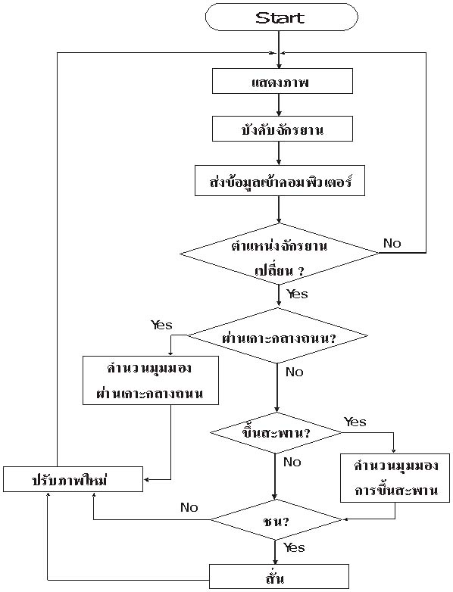
Flowchart แสดงการทำงานโดยรวมของระบบ

Slide 12
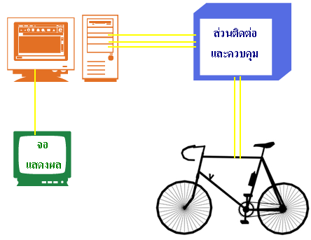
การเชื่อมต่อของอุปกรณ์ต่าง ๆ

Slide 13
การพัฒนาและการออกแบบ
สามารถแยกออกได้เป็น 2 ส่วนหลัก ๆ
ส่วนฮาร์ดแวร์
ส่วนซอฟท์แวร์

Slide 14
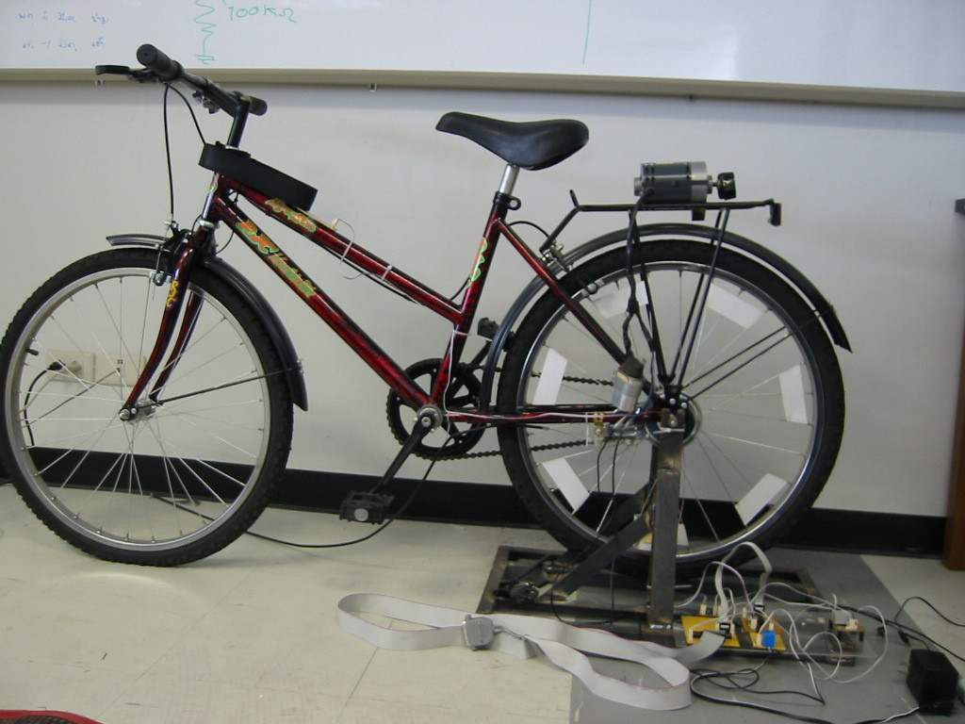
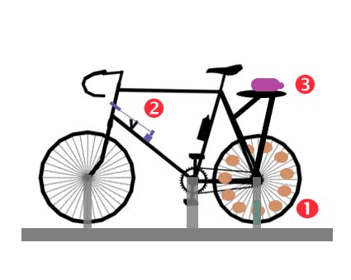
ตำแหน่งการวางอุปกรณ์บนจักรยาน

Slide 15
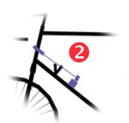
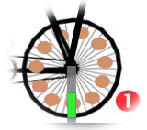
ส่วนตรวจสอบการบังคับจักรยาน
วงจรตรวจสอบการเลี้ยวของแฮนด์จักรยาน
วงจรตรวจสอบความเร็วของการปั่นจักรยาน

Slide 16
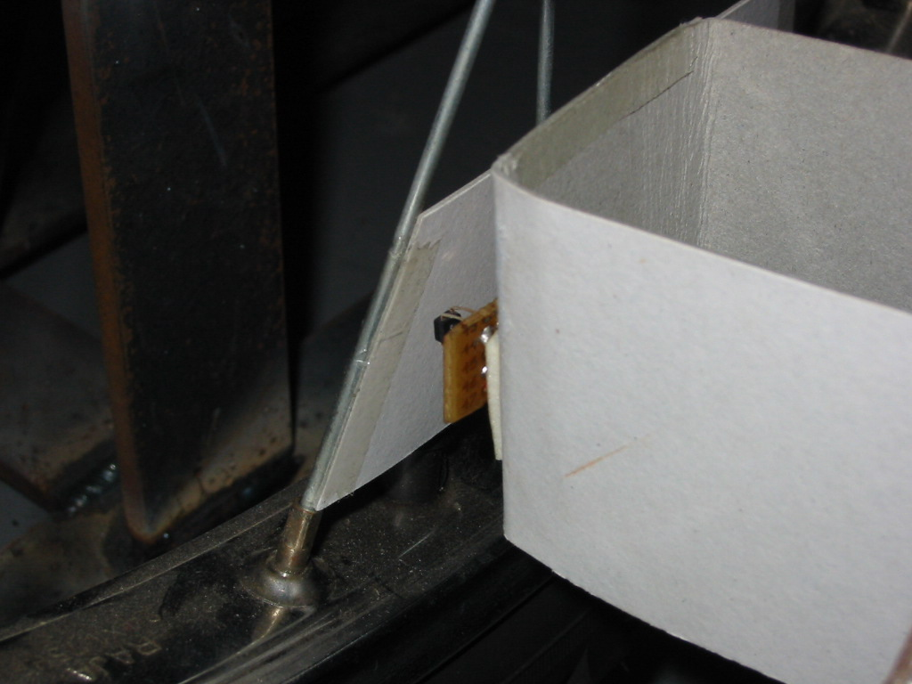
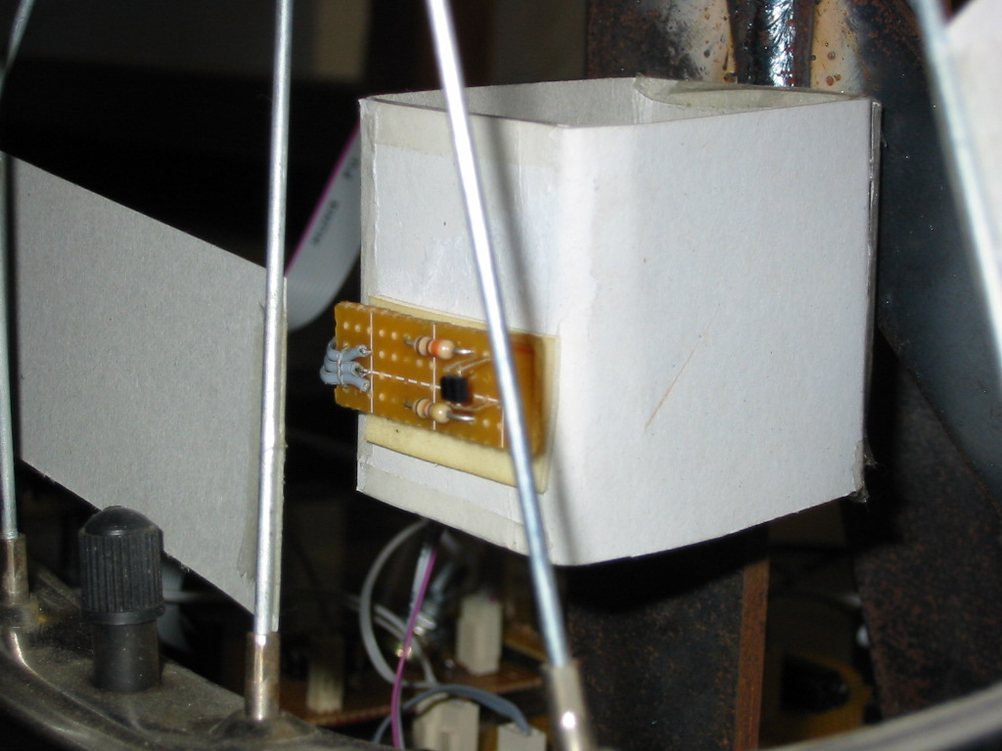
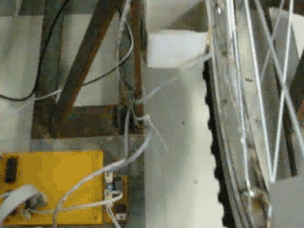
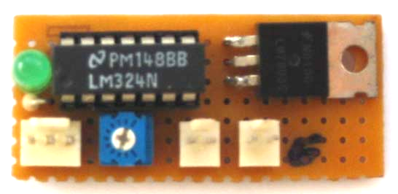
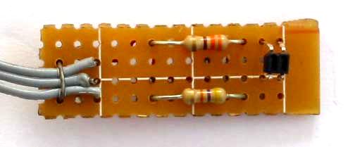
การตรวจสอบความเร็วของจักรยาน

Slide 17
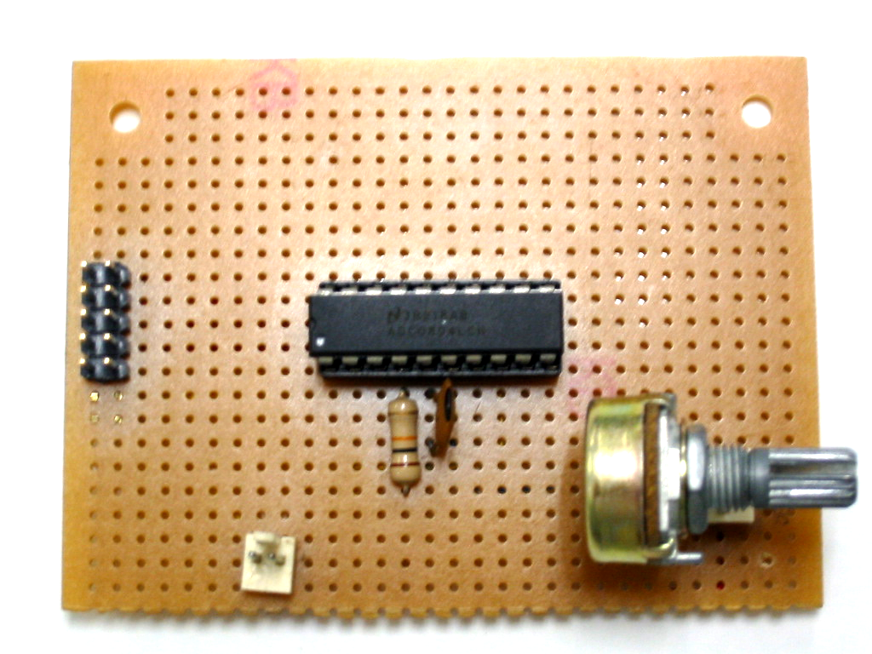
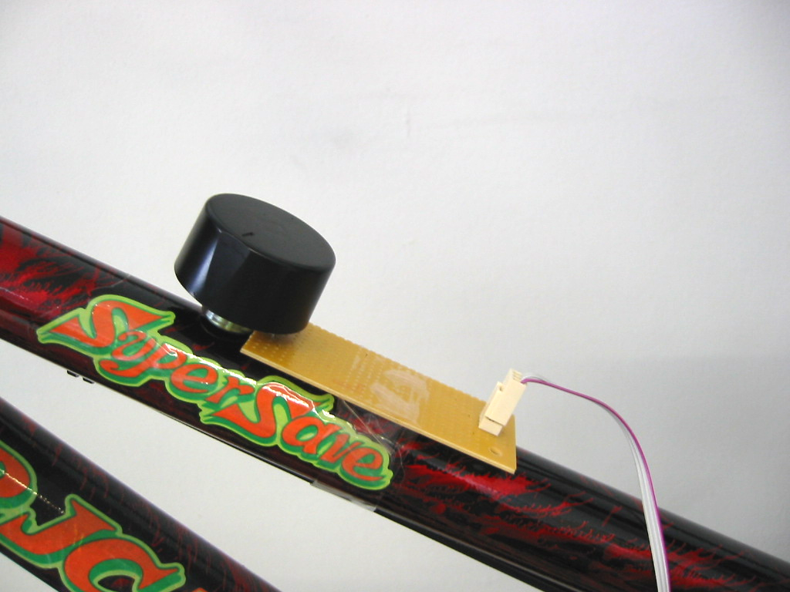
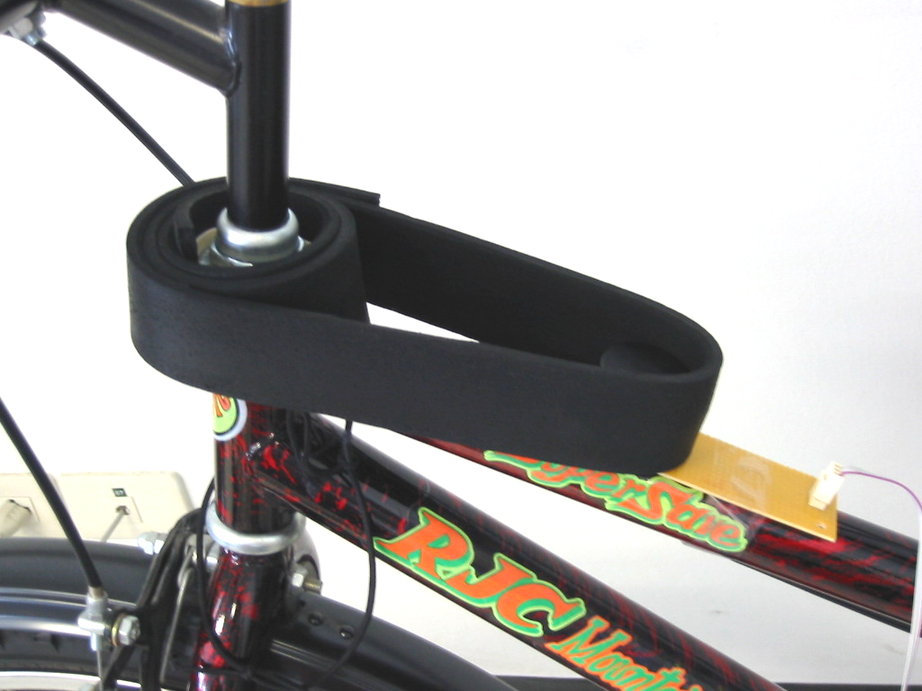
การตรวจสอบการเลี้ยวของแฮนด์จักรยาน

Slide 18

ส่วนสร้างปฏิกิริยาตอบสนอง
วงจรควบคุมมอเตอร์

Slide 19
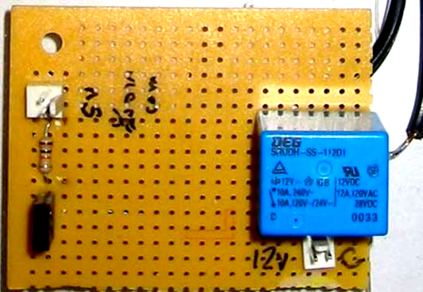
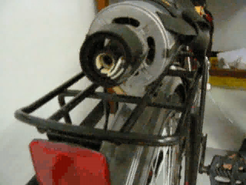
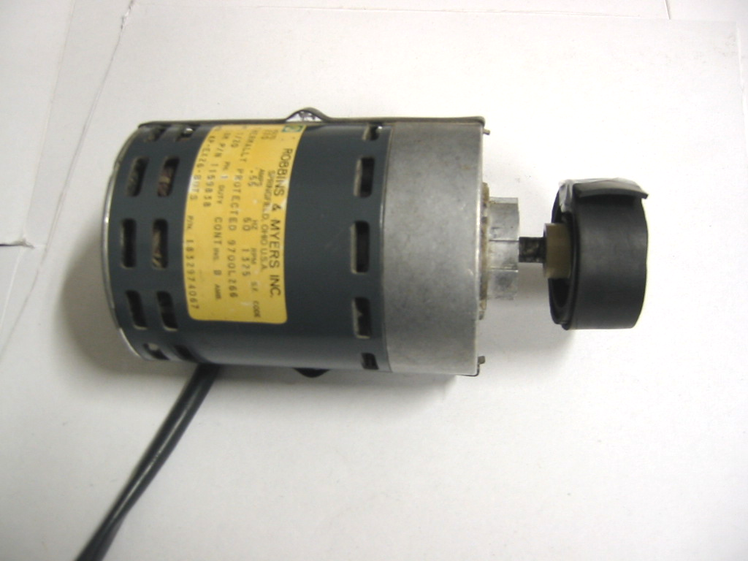
ส่วนสร้างปฏิกิริยาตอบสนอง

Slide 20
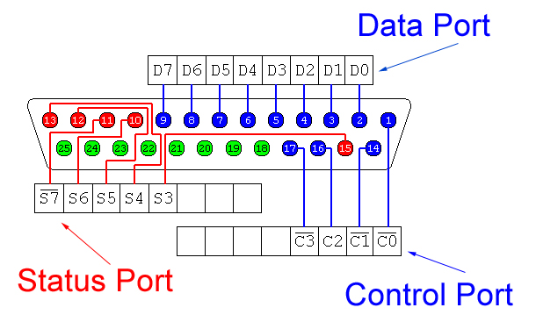
ส่วนติดต่อระหว่างคอมพิวเตอร์กับฮาร์ดแวร์
Signal Name | Register bit | Signal Pin | Buffer Pin | For
Data bit 4 | D4 | 6 | 6A | ส่งสัญญาณไปควบคุมมอเตอร์
Select | S4 | 13 | 18B | รับสัญญาณมาจากส่วนตรวจสอบการปั่นจักรยาน
PaperEnd | S5 | 12 | 16B | S5, S6 และS7 รับค่ามาจากส่วนตรวจสอบการเลี้ยว
nAck | S6 | 11 | 14B
Busy | S7 | 10 | 15B
ตารางแสดงเชื่อมต่อระหว่างอุปกรณ์กับพอร์ตขนาน

Slide 21
การพัฒนาและการออกแบบ
สามารถแยกออกได้เป็น 2 ส่วนหลัก ๆ
ส่วนฮาร์ดแวร์
ส่วนซอฟท์แวร์

Slide 22
การเลี้ยวซ้ายขวา
คือการหมุนกล้องซ้ายขวาซึ่งที่จริงแล้วก็คือการหมุนรอบแกน y นั่นเอง
ค่าที่อ่านได้
สำหรับเลี้ยวซ้าย ทำการเพิ่มค่ามุมรอบแกน y
ไม่มีการเปลี่ยนแปลงค่ามุม
สำหรับเลี้ยวขวา ทำการลดค่ามุมรอบแกน y

Slide 23
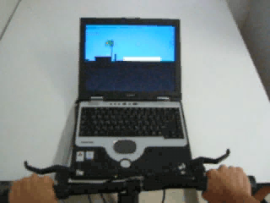
ตัวอย่างการเลี้ยวซ้ายขวา

Slide 24
การเดินหน้า
คือการเคลื่อนที่ในแนวระนาบของกล้อง
ใช้การเพิ่มและลดค่ามุมของแกนในแนวระนาบ
ถ้าค่าของตัว sensor แสงมีการสลับค่าแสดงว่า เกิดการเคลื่อนที่ขึ้น

Slide 25
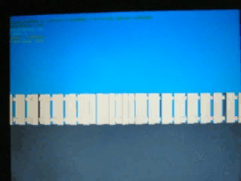
ตัวอย่างการเดินหน้า

Slide 26
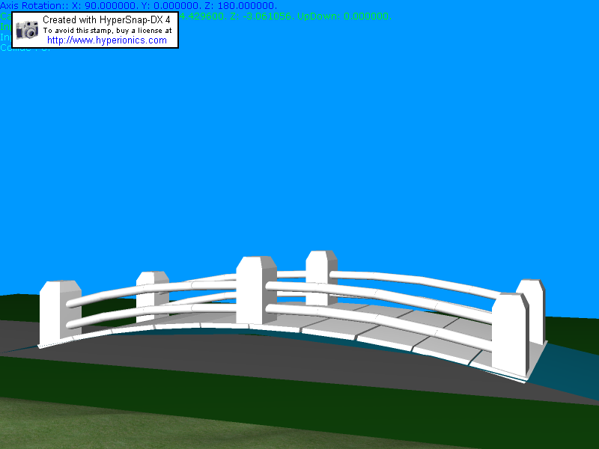
การขึ้นลงสะพาน
แบ่งสะพานออกเป็นส่วน ๆ ในการกำหนดความชันของสะพาน
เพื่อกำหนดให้เมื่อผ่านแต่ละส่วนให้เงยหน้าขึ้นหรือก้มลง (กล้อง)

Slide 27
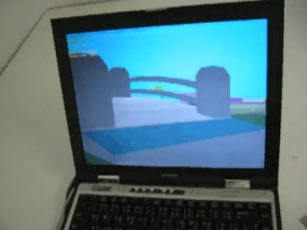
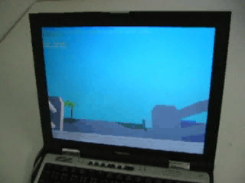
ตัวอย่างการขึ้นลงสะพาน
ขึ้นสะพาน
ลงสะพาน

Slide 28
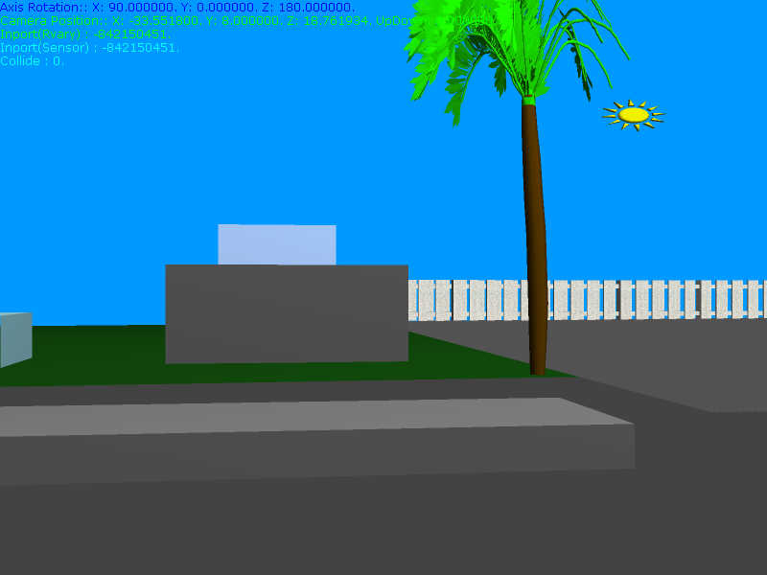
การเคลื่อนที่ผ่านเกาะกลางถนน
เมื่อผ่านเกาะกลางถนน เราก็จะกำหนดให้ตำแหน่งที่มองลอยขึ้นไปอีกระดับหนึ่ง โดยการยกกล้องให้สูงขึ้นในแนวแกนตั้ง

Slide 29
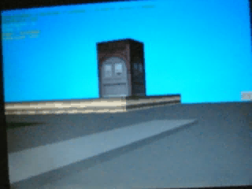
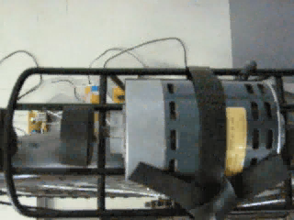
ตัวอย่างการผ่านเกาะกลางถนน

Slide 30
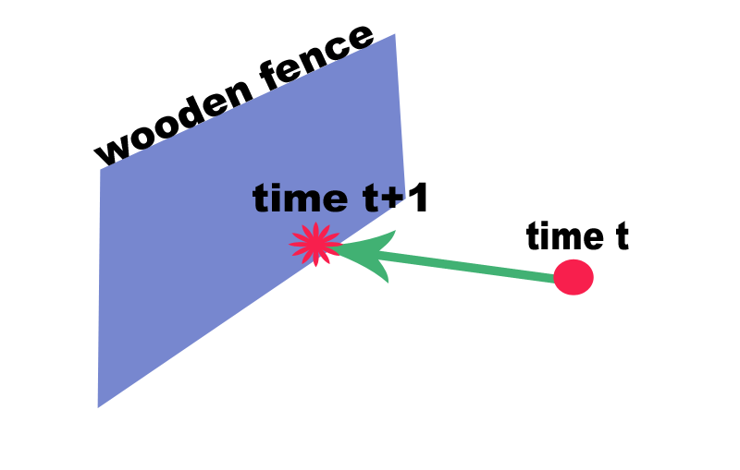
การชน
ตรวจสอบตำแหน่งของจักรยานว่าอยู่ในบริเวณที่กำหนดไว้หรือไม่
เมื่อเกิดการชน จักรยานจะรู้สึกสั่นจากแรงของมอเตอร์ที่หมุน

Slide 31
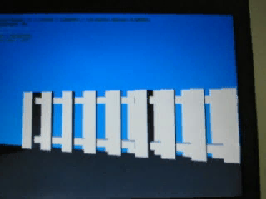
ตัวอย่างการชน

Slide 32
สรุป
สิ่งที่เราได้ทำการออกแบบและพัฒนาได้แก่
  สร้างโลกเสมือน 3 มิติ
  อุปกรณ์อินพุต : เซ็นเซอร์ตรวจสอบการเคลื่อนที่ของล้อ, ส่วนตรวจสอบการเลี้ยวซ้ายขวา
  ระบบการสร้างปฏิกิริยาตอบสนอง

Slide 33
แนวทางการพัฒนาต่อ
พัฒนาในส่วนของกราฟิก 3 มิติให้มีความสมจริงมากขึ้น หรือ การจำลองสถานที่จริง ๆ เช่น ราชธานีเก่าสมัยอยุธยา
พัฒนาในส่วนของอุปกรณ์อินพุตให้มีความแม่นยำหรือมีความละเอียดมากขึ้น
พัฒนาในส่วนของปฏิกิริยาตอบสนอง เช่น ระบบทำให้ล้อฝืดเมื่อมีการขึ้นลงสะพาน

Slide 34
จบการนำเสนอ
อาจารย์ที่ปรึกษา
ดร.สมศักดิ์ วลัยรัชต์
อ.สมเกียรติ วังศิริพิทักษ์
นักศึกษา
นายนนท์ คนึงสุขเกษม 42010157
นายบุญชู สุเมธาอักษร 42010180
Virtual World Navigation System
Using a Bicycle
(VRBicycle)
เดินทางไปในโลกเสมือนด้วยจักรยาน

